Slide 1
Развёртывание и администрирование виртуальной среды на примере Linux

Slide 2
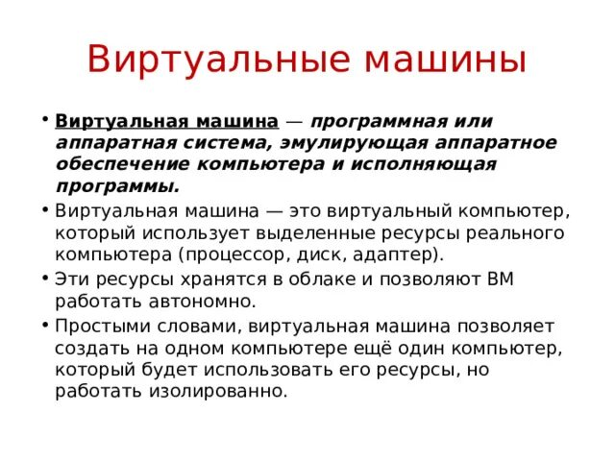
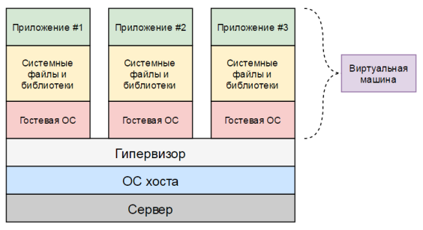
Гипервизор (например, VirtualBox) создаёт программную копию компьютера — с виртуальным процессором, памятью, диском и т. д.
Выделяет часть ресурсов хоста (вашего ПК): сколько ядер CPU, сколько ГБ RAM, сколько места на диске.
Запускает внутри эту «копию» — туда ставится ОС (Ubuntu, Windows и пр.), и она думает, что работает на реальном железе.
Изолирует ВМ от основной системы: всё, что происходит внутри, не ломает ваш ПК; файлы, настройки и сбои остаются в ВМ.
Управляет доступом к реальному оборудованию: когда ВМ хочет что‑то сделать (прочитать диск, выйти в сеть), гипервизор передаёт запрос настоящему железу и возвращает результат.

Slide 3
Что такое Linux и почему его стоит изучить
https://education.yandex.ru/handbook/linux/article/chto-takoe-linux-i-pochemu-yego-stoit-izuchit
Linux — это операционная система, которая:
управляет железом — распределяет процессор, память, диски между программами;
даёт безопасный многопользовательский доступ — каждый пользователь работает со своими файлами и правами, не мешая другим;
запускает и контролирует службы — например, веб‑сервер или базу данных, чтобы они работали постоянно;
служит основой для серверов — на Linux держат сайты, базы, облачные сервисы, потому что система стабильная и не тратит ресурсы впустую;
помогает разработчикам — в ней удобно писать код, использовать Git, Docker, автоматизировать задачи через скрипты;
работает почти везде — от мощных серверов и суперкомпьютеров до роутеров и телефонов (Android основан на ядре Linux).

Slide 4
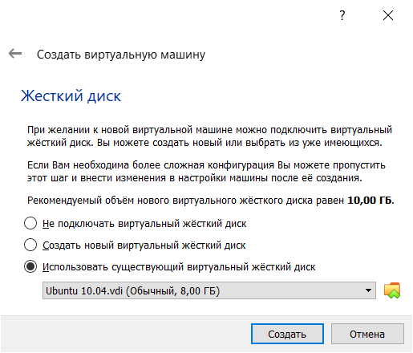
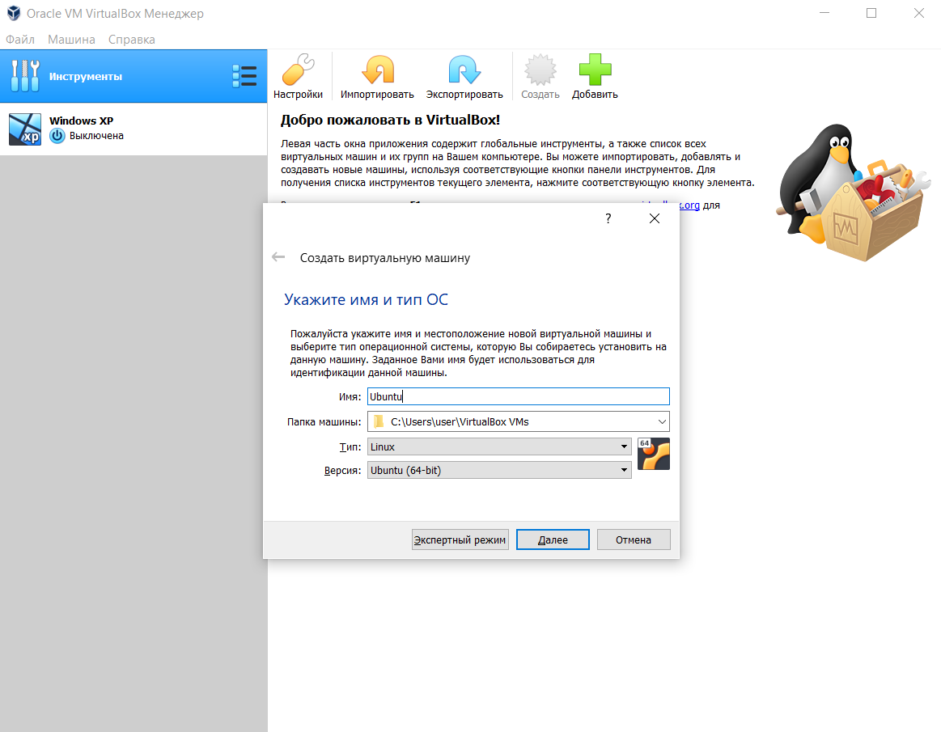
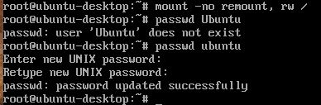
Установка Linux
Сброс пароля

Slide 5
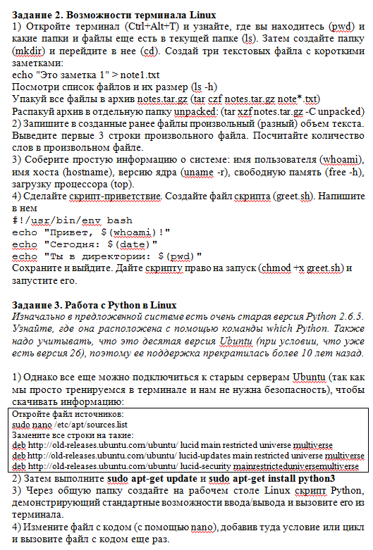
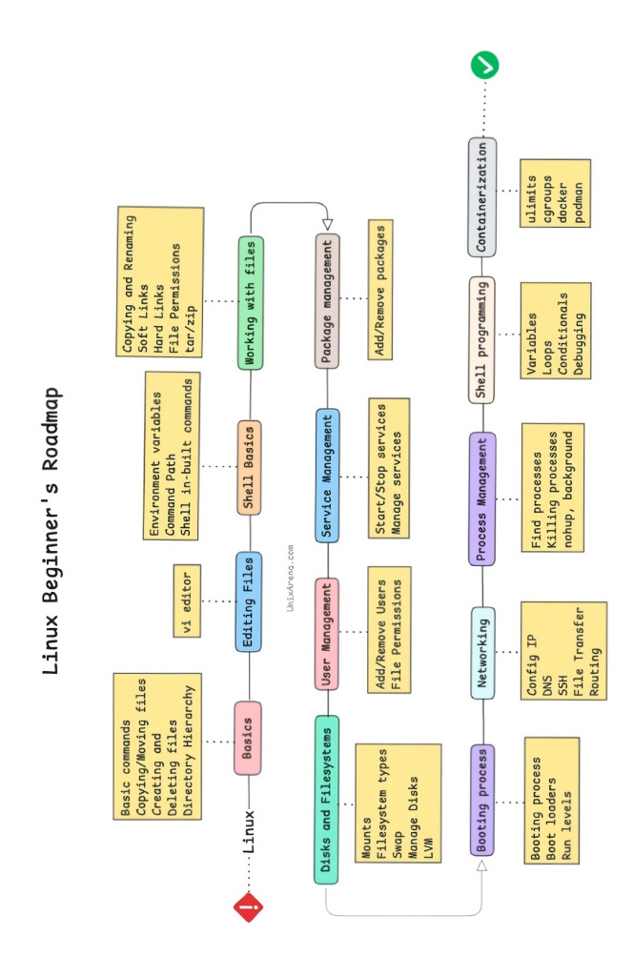
Доп задания по Linux

Slide 6
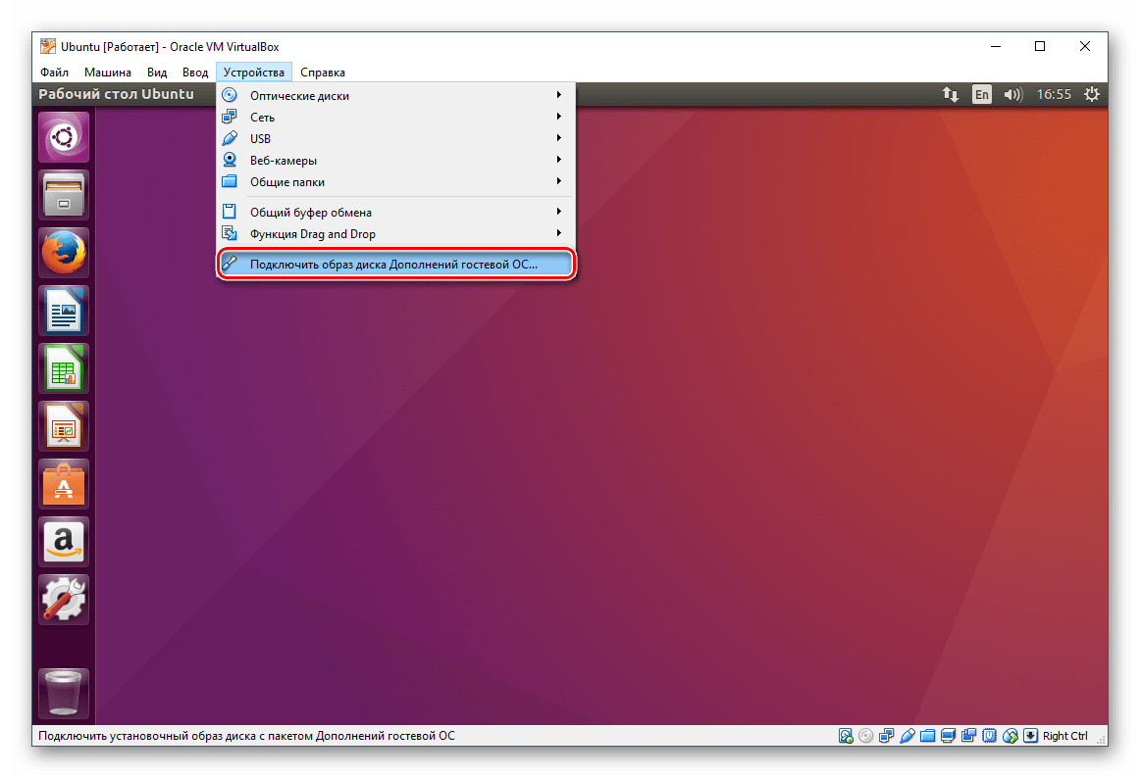
Общая папка
Общая папка в VirtualBox для Ubuntu — это способ организовать совместный доступ к файлам между «хостовой» ОС (той, что стоит на реальном компьютере) и гостевой Ubuntu внутри виртуальной машины. Проще говоря: вы создаёте папку на основном компьютере, настраиваете её как «общую» в VirtualBox — и она становится видна внутри Ubuntu, будто лежит прямо в Linux‑системе.
Зачем это нужно
Быстро передавать файлы между хостом и Ubuntu без флешек, облака и сетевых протоколов.
Держать скрипты, проекты или конфиги на хосте, а запускать их в Ubuntu.
Тестировать и разрабатывать в изолированной среде, не копируя файлы туда‑сюда.

Slide 7
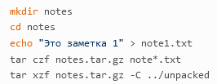
Базовые операции
В Linux вся работа с файлами строится вокруг нескольких простых, но мощных команд. Главное — осознавать, где ты находишься (текущая директория) и что делаешь (создать, посмотреть, упаковать).
Ключевые команды и их назначение:
pwd — показать текущий путь (print working directory). Это ориентир: «где я сейчас?».
ls — показать список файлов и папок. Флаг -h делает размеры читаемыми (КБ, МБ, ГБ).
mkdir — создать новую директорию (make directory).
cd — перейти в другую директорию (change directory).
Перенаправление > — создаёт файл и записывает туда текст. Если файл уже есть — перезапишет.
tar czf — создаёт архив (tape archive): c — create, z — сжать gzip, f — указать имя файла. Это не удаление файлов, а упаковка.
tar xzf -C — распаковать архив: x — extract, -C — в какую папку распаковать.
Здесь звёздочка note*.txt — это шаблон (glob), который автоматически подставляет все файлы, подходящие под маску. Это экономит время и снижает риск опечаток.

Slide 8
Анализ файлов
Работа с содержимым файлов:
Вывод первых строк: head -n 3 filename — позволяет быстро оценить структуру файла без открытия всего содержимого. Это особенно полезно для логов, CSV, JSON.
Подсчёт слов: wc -w filename (word count). Флаг -w считает именно слова; есть также -l (строки) и -c (байты). Эти команды часто комбинируют в пайплайнах.
Сбор информации о системе:
whoami — текущий пользователь. Важно для проверки прав и контекста.
hostname — имя машины. Нужно для идентификации узла в сети.
uname -r — версия ядра Linux. Критично при установке драйверов, проверке совместимости и отладке.
free -h — свободная и занятая оперативная память. Флаг -h даёт «человекочитаемый» формат.
top — динамический мониторинг процессов и загрузки CPU/RAM. Это интерактивный инструмент: он обновляется в реальном времени.
Почему это нужно в администрировании: Быстрая диагностика начинается с понимания, кто работает в системе, сколько ресурсов доступно и какие процессы потребляют ресурсы. Эти команды — первый шаг в поиске узких мест и аномалий.

Slide 9
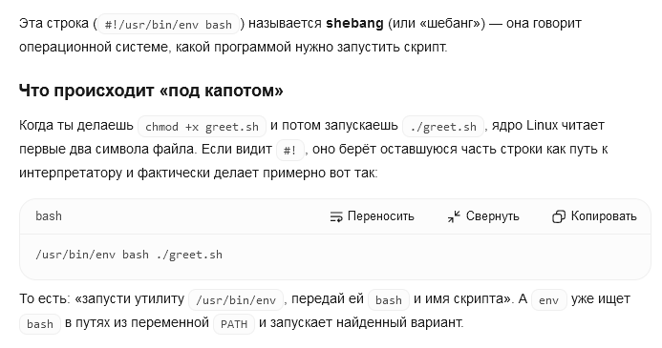
Скрипты
Скрипт — это последовательность команд, записанная в файл. Чтобы система поняла, что это скрипт, в первой строке указывают интерпретатор: #!/usr/bin/env bash.
Подстановка команд через $(...) позволяет динамически вставлять результаты в вывод:
$(whoami) — подставит имя пользователя.
$(date) — текущую дату и время.
$(pwd) — текущий путь.
Чтобы скрипт можно было запустить как программу, ему нужно дать право на выполнение: chmod +x greet.sh. После этого его можно вызывать как обычную команду: ./greet.sh.
#!/usr/bin/env bash
echo "Привет, $(whoami)!"
echo "Сегодня: $(date)"
echo "Ты в директории: $(pwd)"

Slide 10
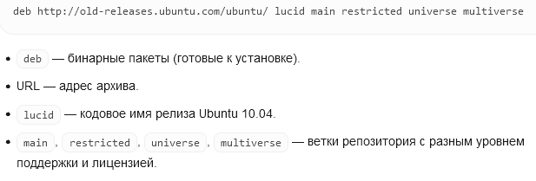
Устаревшие репозитории и установка ПО в Ubuntu
В задании мы сталкиваемся с системой, где стоит очень старая версия Python (2.6.5) — это Ubuntu 10.04 (Lucid Lynx). Поддержка этой версии прекращена более 10 лет назад: нет обновлений безопасности, многие пакеты уже недоступны в текущих репозиториях. Для учебных целей мы можем временно использовать архив репозиториев (old-releases.ubuntu.com), чтобы показать сам механизм работы с источниками пакетов и установки ПО. В реальной работе так делать нельзя: это небезопасно.
Что такое репозиторий и зачем его менять
Репозиторий — это сервер с пакетами и метаданными, откуда apt скачивает и устанавливает программы.
Стандартный /etc/apt/sources.list в современной системе ссылается на активные репозитории. В старой версии Ubuntu зеркала отключаются, и система перестаёт «видеть» пакеты.
old-releases.ubuntu.com — архив старых релизов Ubuntu. Он нужен только для обучения и восстановления данных, не для продуктивной работы.
Команда sudo nano /etc/apt/sources.list открывает редактор nano с правами суперпользователя. Мы заменяем строки, чтобы apt начал «видеть» пакеты именно из архива для Lucid. Это нужно, чтобы после apt-get update система получила списки доступных пакетов из старого релиза и смогла установить, например, python3.

Slide 11

Python в Linux
В Linux важно понимать, какой именно интерпретатор используется: команда which python (или which python3) показывает путь к исполняемому файлу — это помогает избежать путаницы между версиями Python.
После настройки репозиториев и установки Python через sudo apt-get install python3 можно запускать скрипты прямо из терминала: python3 script.py. Если в файле есть shebang и права на выполнение, подойдёт и ./script.py.
Общая папка VirtualBox удобна для разработки: пишете код в привычном редакторе на хосте, а запускаете и тестируете в изолированной среде Ubuntu — например, положив скрипт на рабочий стол в Linux.
Базовый ввод/вывод в Python строится на двух командах: input() запрашивает данные у пользователя, print() выводит результат. Уже этого достаточно, чтобы сделать простой интерактивный скрипт:
Команда nano имя_скрипта.py открывает простой консольный редактор, где можно быстро внести изменения, сохранить их (Ctrl+O, затем Enter) и выйти (Ctrl+X). Это базовый навык администрирования и разработки в Linux.

Slide 12
Что такое HTTP‑сервер
HTTP‑сервер — это программа, которая принимает HTTP‑запросы от клиентов (чаще всего браузеров) и возвращает им HTTP‑ответы: HTML‑страницы, файлы, JSON‑данные и т. п. Его главная задача — реализовать протокол HTTP поверх транспортного протокола (обычно TCP) и отдать нужный ресурс по URL.
Ключевые обязанности HTTP‑сервера:
Принимать соединения на заданном порту (например, 80 или 8080) и управлять ими.
Читать и разбирать HTTP‑запрос: метод (GET, POST и др.), путь, заголовки.
Формировать корректный HTTP‑ответ: строку статуса, заголовки (включая Content-Type, Content-Length), тело ответа.
Соблюдать спецификацию протокола: правильно использовать разделители \r\n, корректно кодировать данные, учитывать длину тела.
Управлять соединениями: закрывать их или поддерживать в режиме keep‑alive.
В нашем примере сервер предельно простой: он не разбирает запрос детально, а сразу возвращает фиксированную HTML‑страницу со статусом 200 OK. Такой подход полезен для обучения: он показывает, что HTTP — это просто текст, переданный по TCP.
В нашем примере сервер предельно простой: он не разбирает запрос детально, а сразу возвращает фиксированную HTML‑страницу со статусом 200 OK. Такой подход полезен для обучения: он показывает, что HTTP — это просто текст, переданный по TCP.

Slide 13
Что такое сокеты
Сокет (socket) — это программный интерфейс для сетевого взаимодействия, точка входа/выхода данных для процесса. В контексте TCP/IP сокет — это конкретная комбинация IP‑адреса и порта, к которой можно подключиться и обмениваться байтами.
Основные роли сокета:
Создание канала связи. Сокет позволяет процессу «занять» порт и начать слушать входящие соединения.
Передача данных в виде байтов. Сеть оперирует байтами, поэтому любые данные (текст, картинки, команды) должны быть преобразованы в байтовую последовательность.
Управление состоянием соединения. Сокеты дают методы для установки соединения (accept), чтения (recv), записи (sendall) и закрытия (close).
Типы сокетов в примере:
Слушающий сокет (создаётся через socket + bind + listen) — он не передаёт данные напрямую, а только принимает новые соединения.
Сокет соединения (возвращается accept) — именно по нему происходит обмен данными с конкретным клиентом. На каждое новое подключение создаётся свой сокет соединения.

Slide 14
Как HTTP и сокеты работают вместе
Сервер создаёт TCP‑сокет, привязывает его к адресу и порту, переходит в режим прослушивания.
Клиент (браузер) устанавливает TCP‑соединение с этим портом.
Сервер принимает соединение через accept и получает сокет для работы с этим клиентом.
Клиент отправляет HTTP‑запрос как последовательность байтов; сервер читает их через recv.
Сервер формирует HTTP‑ответ (статус, заголовки, тело) и отправляет байты через sendall.
Соединение закрывается (или остаётся открытым для следующих запросов).
Именно эту цепочку реализует приведённый код: он использует «чистые» сокеты, чтобы вручную собрать HTTP‑ответ и отправить его клиенту. Это помогает увидеть, как работают веб‑серверы «под капотом», без абстракций фреймворков.

Slide 15
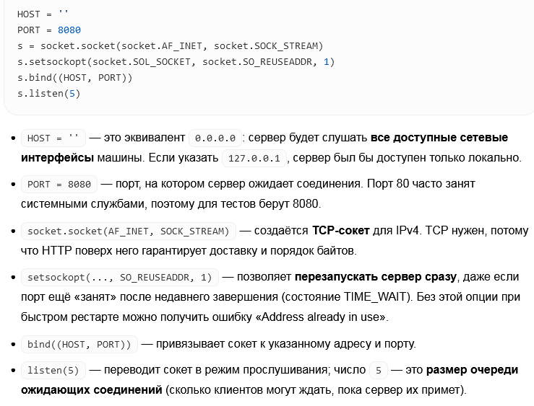
Этот код реализует минимальный HTTP‑сервер на «чистых» сокетах — без использования готовых HTTP‑модулей вроде http.server или BaseHTTPServer. Он принимает HTTP‑запросы и отдаёт в ответ простую HTML‑страницу.

Slide 16
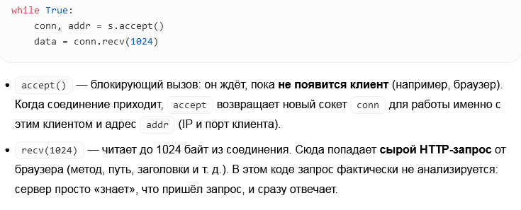
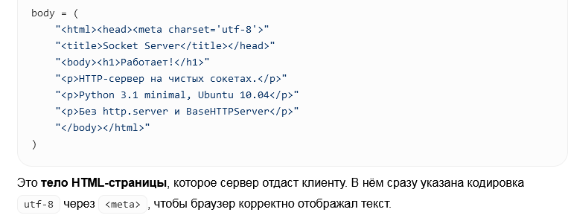

Slide 17
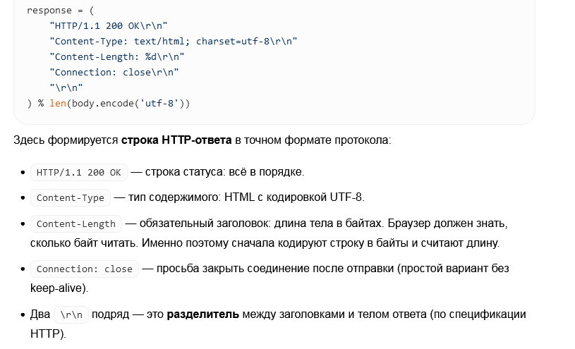
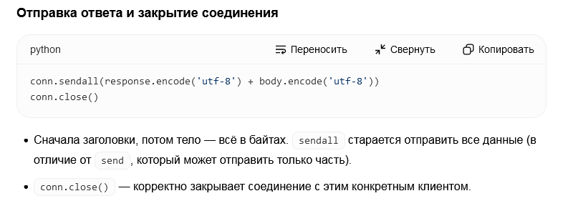

Slide 18
Что такое IP‑адрес и подсеть
IP‑адрес — это уникальный идентификатор устройства в сети (например, 192.168.1.55). Он позволяет другим устройствам «находить» его и обмениваться данными. Подсеть — логическая часть сети, определяемая маской подсети: устройства в одной подсети могут напрямую «видеть» друг друга. Совпадение первых трёх октетов (например, 192.168.1 у хоста и ВМ) — простой признак, что они в одной подсети и теоретически могут взаимодействовать без маршрутизации.
Режим NAT в VirtualBox: почему хост не видит ВМ напрямую
NAT (Network Address Translation) в VirtualBox работает как «виртуальный роутер»:
ВМ получает IP из приватного диапазона (чаще всего 10.0.2.x).
Все исходящие соединения от ВМ «маскируются» под IP хоста: для внешней сети (и для хоста) трафик выглядит так, будто он идёт от самого хоста.
Входящие соединения на ВМ по умолчанию не пробрасываются: хост не может напрямую обратиться к ВМ по её внутреннему IP.
Следствие для задания: если ВМ в режиме NAT, то ping с хоста на её IP (10.0.2.x) не пройдёт или будет идти не туда — это ожидаемое поведение. Для прямого доступа из хоста к сервисам внутри ВМ NAT не подходит.

Slide 19
Режим «Сетевой мост» (Bridged Adapter): ВМ как полноценный узел сети
В режиме Bridged Adapter виртуальная сетевая карта ВМ «мостится» с физическим адаптером хоста (Wi‑Fi или Ethernet). В результате:
ВМ становится полноценным участником локальной сети — как ещё один компьютер или телефон в вашей Wi‑Fi‑сети.
IP‑адрес ВМ выдаётся DHCP‑сервером вашей локальной сети (обычно это ваш роутер) и попадает в диапазон локальной сети, например 192.168.1.x.
Другие устройства в локальной сети (в том числе хост) могут обращаться к ВМ напрямую по её IP.
Что важно при настройке:
Нужно выбрать именно физический адаптер хоста (не виртуальный). Если у хоста одновременно Wi‑Fi и Ethernet, выбирают тот, через который хост подключён к сети.
После смены режима ВМ должна получить новый IP — это видно через ifconfig (Linux) или ip addr (современные дистрибутивы).
Команды для определения IP и проверки связности
ifconfig (или ip addr show) в гостевой ОС — показывает сетевые интерфейсы и их IP‑адреса. По IP можно понять, в каком режиме сеть: 10.0.2.x — NAT, 192.168.x.x — скорее всего, Bridged.
ipconfig в Windows на хосте — показывает IP‑адрес хоста. Сравнение первых трёх октетов у хоста и ВМ — быстрый способ убедиться, что они в одной подсети.
ping <IP> — отправляет ICMP‑запросы к целевому узлу. Успешный пинг (строки с временем отклика и без потерь) подтверждает, что:
узел доступен в сети;
ICMP не блокируется брандмауэром;
маршрутизация между хостом и ВМ работает.

Slide 20
Почему пинг может не проходить даже при правильной подсети
Даже если хост и ВМ в одной подсети, пинг может не работать из‑за:
Брандмауэра гостевой ОС. По умолчанию Linux (Ubuntu) может блокировать входящие ICMP‑пакеты. В учебных целях временно отключают брандмауэр (sudo ufw disable) либо разрешают ICMP правилом.
Блокировки на уровне хоста. Брандмауэр Windows может отклонять входящие ICMP.
Неправильного выбора адаптера в Bridged. Если выбран неактивный или виртуальный адаптер, ВМ не получит корректный IP в локальной сети.
Конфликта IP‑адресов. Если DHCP выдал ВМ адрес, уже занятый другим устройством, сеть будет работать нестабильно.
Как интерпретировать сообщения об ошибках
«Превышено время ожидания» — запрос ушёл, но ответ не пришёл. Частая причина — брандмауэр блокирует ICMP или ВМ недоступна.
«Узел недоступен» — маршрутизация не знает, как добраться до этого IP. Возможные причины: неверный режим сети (NAT вместо Bridged), неправильный IP, отключённый сетевой адаптер.

Slide 21
Почему пинг может не проходить даже при правильной подсети
Даже если хост и ВМ в одной подсети, пинг может не работать из‑за:
Брандмауэра гостевой ОС. По умолчанию Linux (Ubuntu) может блокировать входящие ICMP‑пакеты. В учебных целях временно отключают брандмауэр (sudo ufw disable) либо разрешают ICMP правилом.
Блокировки на уровне хоста. Брандмауэр Windows может отклонять входящие ICMP.
Неправильного выбора адаптера в Bridged. Если выбран неактивный или виртуальный адаптер, ВМ не получит корректный IP в локальной сети.
Конфликта IP‑адресов. Если DHCP выдал ВМ адрес, уже занятый другим устройством, сеть будет работать нестабильно.
Как интерпретировать сообщения об ошибках
«Превышено время ожидания» — запрос ушёл, но ответ не пришёл. Частая причина — брандмауэр блокирует ICMP или ВМ недоступна.
«Узел недоступен» — маршрутизация не знает, как добраться до этого IP. Возможные причины: неверный режим сети (NAT вместо Bridged), неправильный IP, отключённый сетевой адаптер.

Slide 22
Что такое брандмауэр и зачем он нужен
Брандмауэр (firewall) — это сетевой фильтр, который контролирует входящий и исходящий трафик по правилам. В Ubuntu по умолчанию используется UFW (Uncomplicated Firewall) — надстройка над сетевым фильтром ядра Linux (iptables/netfilter).
Принцип работы: брандмауэр проверяет каждый входящий пакет и решает — пропустить или отбросить — на основе правил. Если правило для порта 8080 не задано, а брандмауэр активен, пакет молча отбрасывается. Клиент (браузер на хосте) в этом случае получает ошибку соединения или «превышение времени ожидания».
Базовые команды UFW
sudo ufw status — показать текущее состояние и список правил.
sudo ufw disable — полностью отключить брандмауэр. Все правила перестают действовать; весь входящий трафик проходит без фильтрации.
sudo ufw enable — включить брандмауэр с ранее настроенными правилами.

